Slide 1

호텔 소개 어플
201945796
권기훈

Slide 2
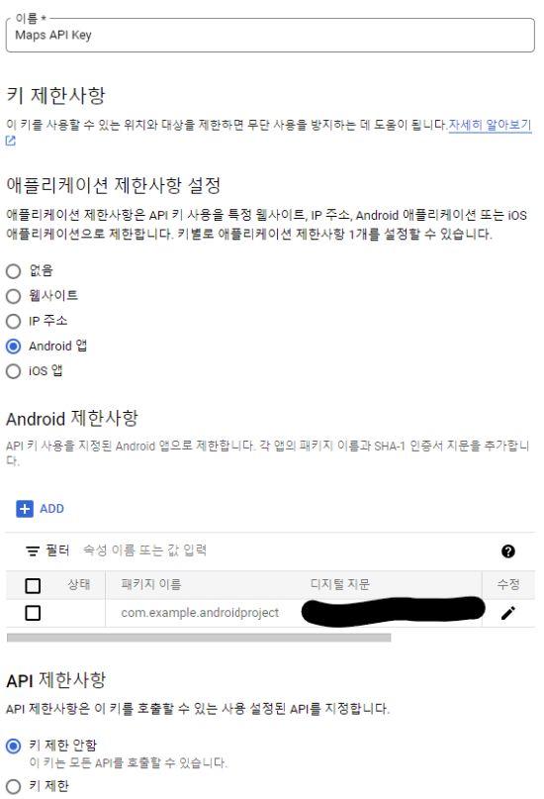
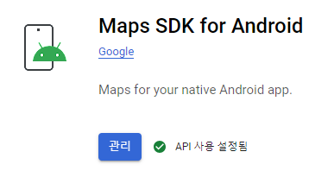
사용한 API
Maps SDK for Android(구글지도)

Slide 3
사용한 라이브러리
Play services
ㄴ Google Maps API 사용 가능
ㄴ위치 기반 서비스를 사용 가능
Fragment/
picasso
ㄴ Fragment 사용 가능
ㄴ이미지 로딩 및 표시를 간편하게 처리 가능
Glide/
bumptech
ㄴ 이미지 로딩 라이브러리 사용 가능
ㄴ이미지 로딩에 대한 추가 설정

Slide 4
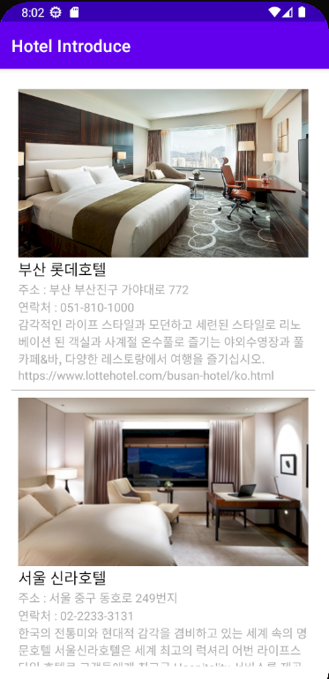
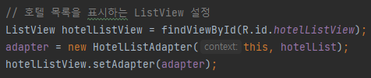
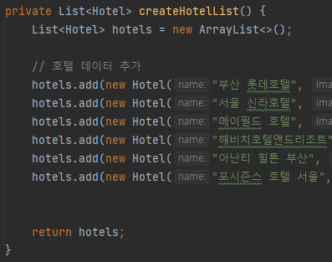
구조 – Hotel Introduce
Gilde를 이용하여 리스트형식으로 제작함
호텔의 데이터를 추가하거나
수정,삭제 할 시 번거로움X

Slide 5
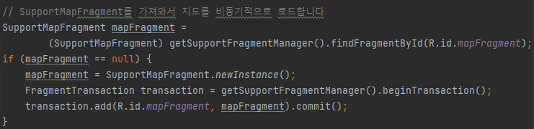
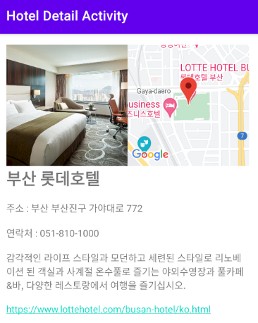
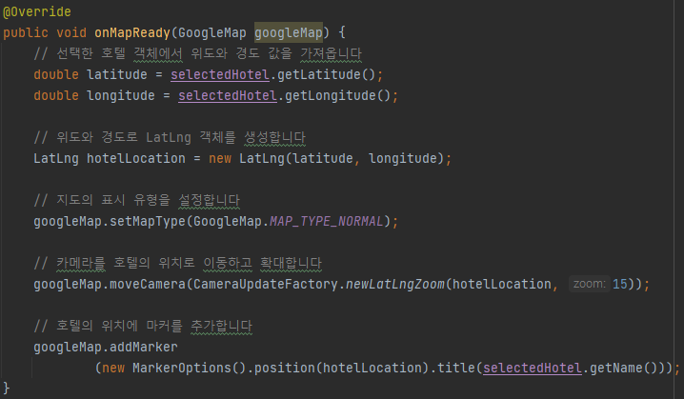
구조 – Hotel Detail

Slide 6
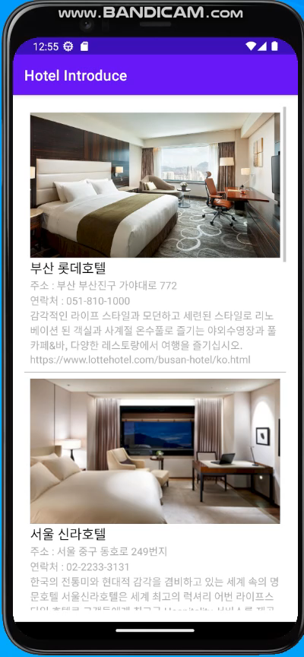
시연영상

Slide 7
Thank you for watching
감사합니다!

